Slide 1
用户逾期行为预测
竞赛成果汇报
马云鹤
XS20033014

Slide 2

题目简介
题目来源
Data Fountain平台长期赛——用户逾期行为预测
题目背景
每个银行都有大量的信用贷款客户，随着近年来银行面向个人的小额贷款业务的不断发展，防范个人信贷欺诈，降低贷款不良率，提高银行回款率是银行开展相关业务的首要目标。
题目任务
本赛题旨在通过信贷用户的其他行为，利用大数据、人工智能、机器学习等方法，预测用户是否逾期。
Notes:
题目来源
Data Fountain平台长期赛——用户逾期行为预测
随着近年来银行面向个人的小额贷款业务的不断发展，防范个人信贷欺诈，以提高银行回款率是银行开展借贷业务的首要目标。
任务
利用大数据、数据挖掘等方法，预测用户是否逾期

Slide 3

题目数据
数据来源
某银行公布的网上公开数据集，为该银行真实信贷用户信息，应用于信用逾期预测、信用卡评分等业务场景。
数据说明
文件包含训练集、测试集、提交样例，包含627个字段。
训练集：285285*627
测试集：189766*626
Notes:
数据来源
某银行公布的网上公开数据集
是该银行真实信贷用户信息 已脱敏
特征维数高
在数据预处理 降低特征的部分 很重要

Slide 4
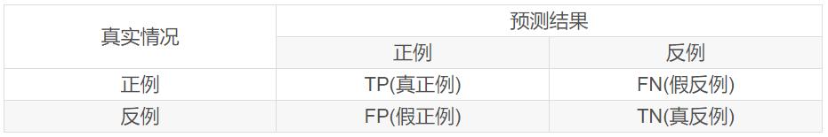
评价标准

Slide 5
求解过程
数据分析
数据处理
选择算法

Slide 6
数据分析
是否逾期
客户ID
开户机构
证件类型
性别
信用卡最近开户时长
贷款账户月余额及三、六月内均余额
客户持有账户/产品数量
存款/理财/私人银行/基金/国债/银保通/贵金属金额
是否有欧元/澳元…账户
是否有国际金卡/银卡/钻石卡…
Notes:
数据主要由以下特征组成
这些是比较主要的特征 占小部分 还有一些复杂一些的特征

Slide 7
数据分析
本期、三、六个月内
柜台、网银、电话购买
基金、理财、保险、国债
金额、笔数
72维
本期、三、六个月内
柜面、网银、电话银行、手机银行、自助设备、POS、其他
同名、异名
总计、本行、他行
转入、转出、借方、贷方
月均交易金额、月均交易笔数、最大交易金额、最小交易金额、月均大额交易金额、月均大额交易笔数
360维
Notes:
绝大部分特征都是一些条件排列组合得到的，比如上面这部分可以组合出
用户三个月内通过网银购买基金的金额 这部分占72维
下面可以组合出
用户六个月内通过手机银行异名他行转出最小交易金额
这部分数据占360维
还有一些其他的这类数据 不予列出

Slide 8
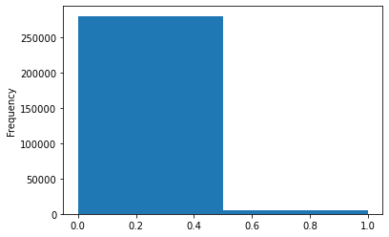
数据分析
逾期用户占总用户数的1.7%，属于不均衡数据
数据维度较高，有很大的降维空间
Notes:
再有一点就是这类数据的特点：不均衡性
可以看出，逾期用户占总用户数的1.7%，属于严重的不均衡数据
此外，由以上分析可知数据维度较高，有很大的降维空间

Slide 9
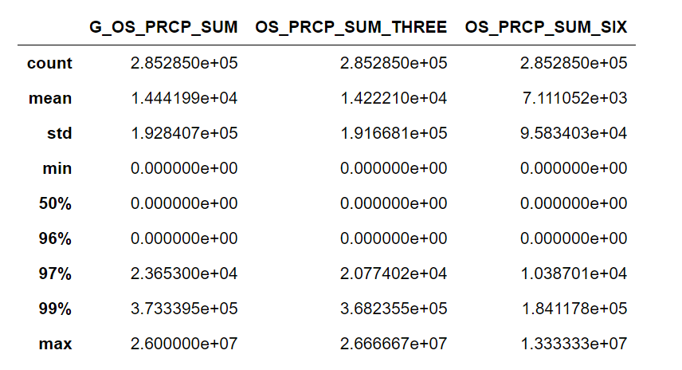
数据处理
无丢失数据
考虑到少部分人拥有大部分财富，未对离群点处理
Notes:
数据质量较高，没有缺失数据
考虑到少部分人拥有大部分财富，未对离群点处理
比如下图分别为一个、三个、六个月贷款账户月余额
可以看出 96%的余额为0
上99%分位的用户余额为37万
而最高的为2600万，是前者的近百倍

Slide 10
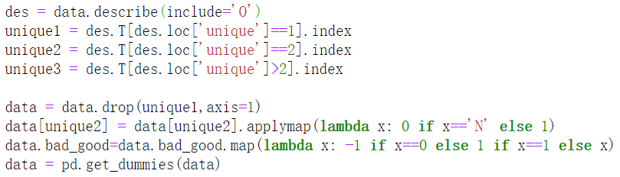
数据处理
处理标称数据
Notes:
对标称数据的数值化处理
这里分为三类
对于只有单类的标签，直接删去即可
对于二分类的标签，可以简单二值化
对于其他多分类标签，采用哑编码的方式数值化

Slide 11
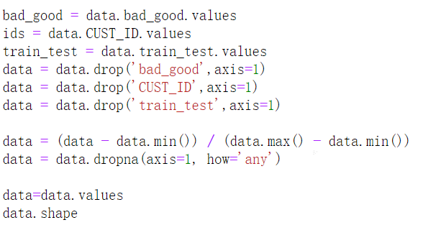
数据处理
特征归一化
Notes:
简单的归一化，方便之后的降维操作

Slide 12
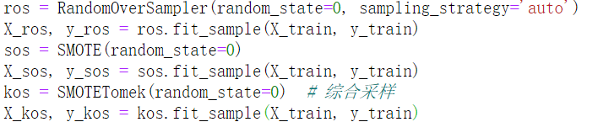
数据处理
不平衡数据处理——使用imbalanced-learn包
RandomOverSampler :从少数类的样本中进行随机采样来增加新的样本
SMOTE: 对于少数类样本a, 随机选择一个最近邻的样本b, 然后从a与b的连线上随机选取一个点c作为新的少数类样本
SMOTETomek: SMOTE方法中容易生成一些噪音数据. 因此, 在过采样之后需要对样本进行清洗.
Notes:
由前面的数据分析可以看出 数据属于不均衡数据
对于这种数据，模型的效果就会偏向于多数类的结果，这不是我们愿意看到的
这里使用imbalanced-learn包对数据进行均衡化处理 包中的处理方式有很多，这里只介绍三个
第一种为随机过采样，即重复采样少数样本
第二种为… 也是过采样
第三种为第二种的优化，删除一些噪音

Slide 13
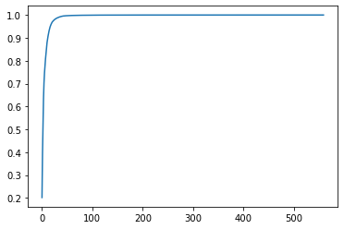
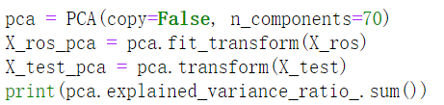
数据降维
PCA
手动提取特征
本期、三、六个月内
柜台、网银、电话购买
基金、理财、保险、国债
金额、笔数
本期、三、六个月内购买产品的金额、笔数
平均每月通过柜台、网银、电话购买产品的金额、笔数
平均每月购买基金、理财、保险、国债的金额、笔数
72维
20维
Notes:
这里考虑了两种降维方式
第一种为PCA 找到最大组成成分
右图为累积分布函数 70个成分较好 多了计算开销太大
第二种为手动特征提取 来替换原有特征
比如对下面的数据
可以替换为
导致维数降低

Slide 14
选择算法
SVM
sklearn SVM、随机森林、 K近邻
sklearn决策树
优化过程：
PCA 成分个数
均衡化数据方法
不同分类算法参数
Notes:
第一考虑SVM 机器学习 自己实现了一个 对其改进 适配数据 89左右 优化较差 计算效果极慢
第一次做，没什么经验，挨个套模型，发现三种sklearn 90-97
决策树 决策树 99以上
最后一些优化
一开始使用的是手动特征降维 后改为PCA 从30逐步提高到 70（30的时可以到85 以为已经足够代表）
均衡化从一开始的自己手动实现，到采用其他包的复杂函数实现 等等

Slide 15
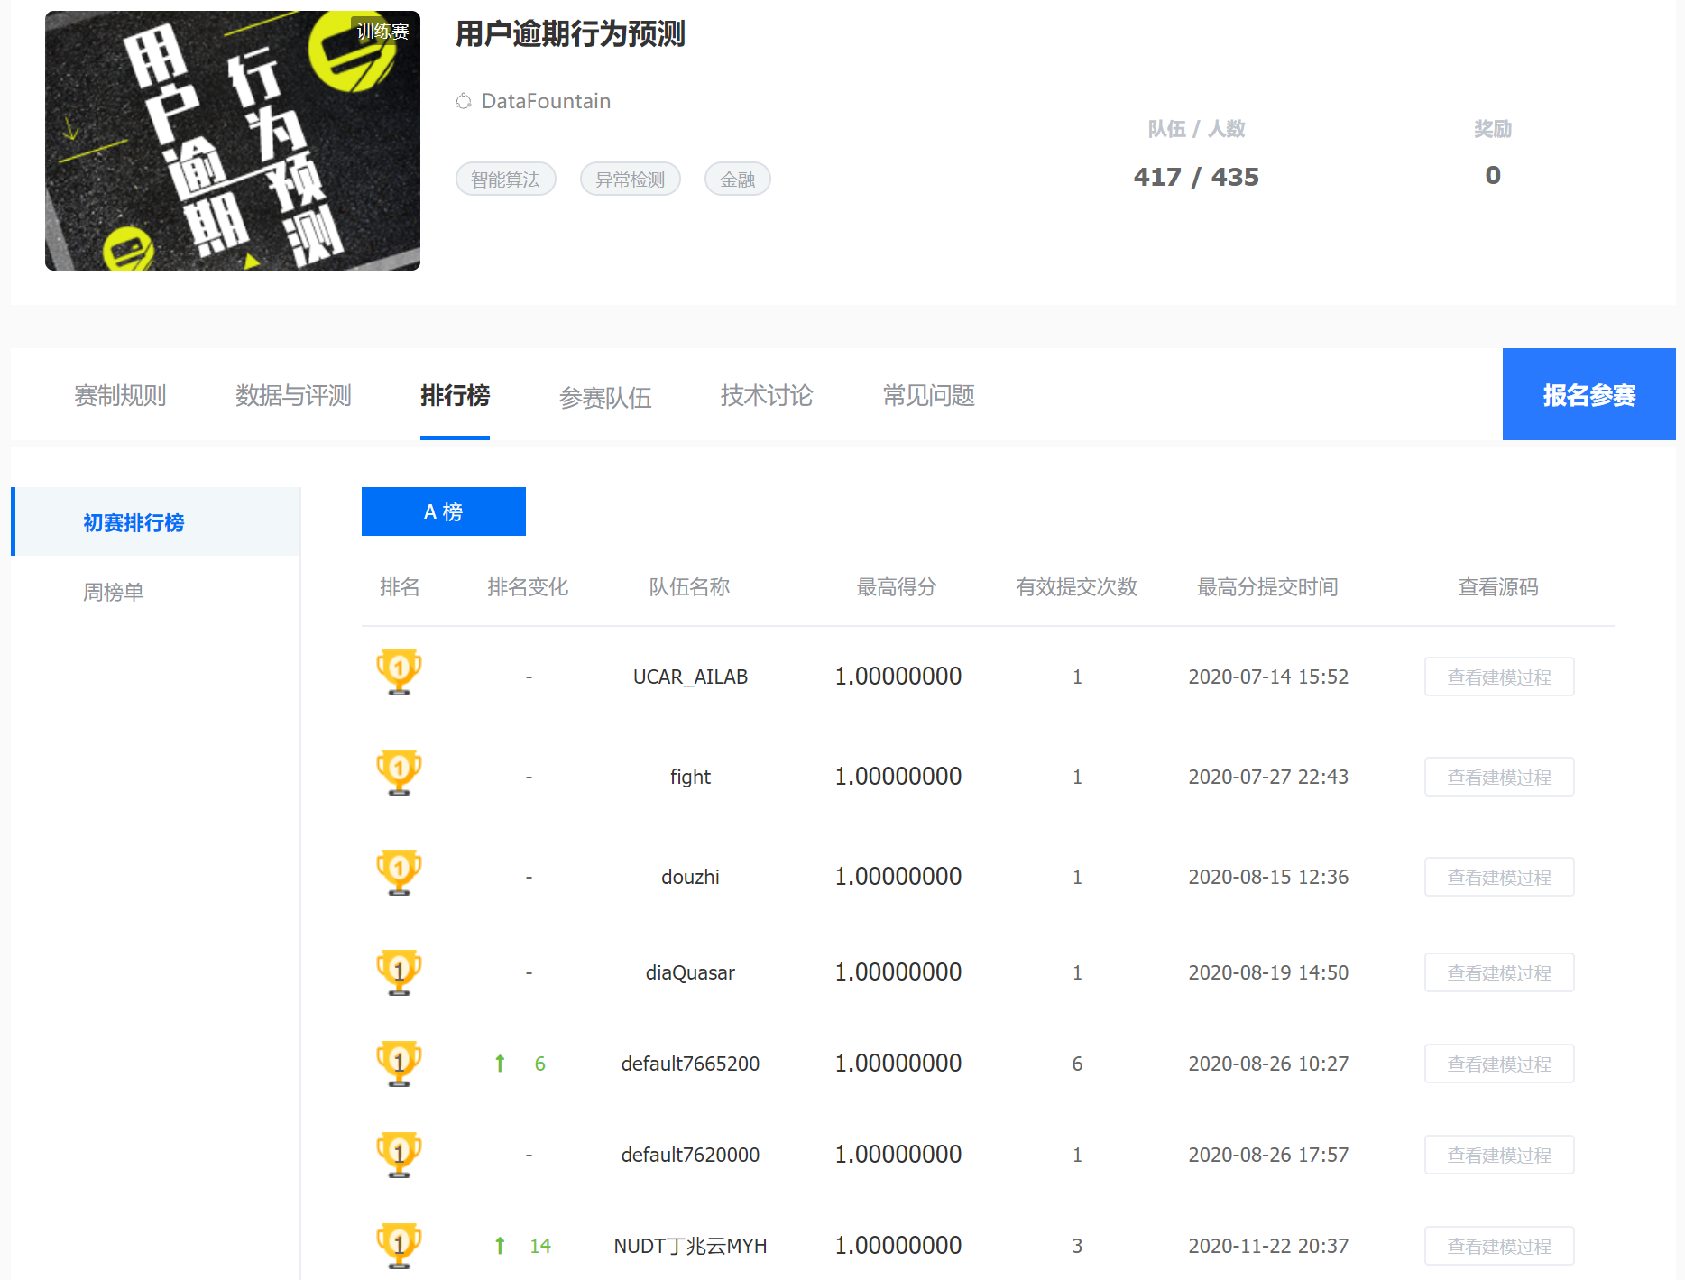

排名截图
Notes:
长期训练赛，比较基础，顺利拿到第一

Slide 16
Thank You！

Slide 17
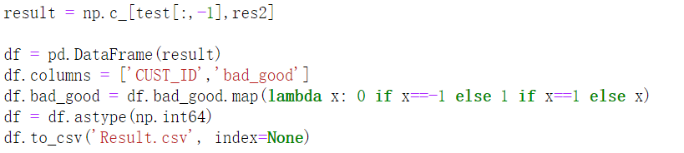
选择算法
保存结果

Slide 18
数据分析
客户持有账户/产品数量
存款/理财/私人银行/基金/国债/银保通/贵金属金额
是否有欧元/澳元…账户
是否有国际金卡/银卡/钻石卡…

Slide 19
数据分析
本期、三、六个月内
账户借方、贷方
月均交易金额、次数
12
本期、三、六个月内
活期存款、借记卡
日均余额、消费金额、消费次数
9

Slide 20
数据分析
持有
定期存款、个贷、基金、货币型基金、偏债型基金、偏股型基金、国债、凭证式国债、记账式国债、信用卡产品
标识
10
是否关联还款、是否全额还款
2

Slide 21
数据分析
本期、三、六个月内
储蓄卡
取现次数、消费次数、取现金额、消费金额
12

Slide 22
数据分析
本期、三、六个月内
柜面、网银、电话银行、手机银行、自助设备、POS、其他
同名、异名
总计、本行、他行
转入、转出、借方、贷方
月均交易金额、月均交易笔数、最大交易金额、最小交易金额、月均大额交易金额、月均大额交易笔数
360

